Slide 1
Lab05 Dynamic Route using RIP Protocol
BS313 Data Communication and Computer Network for Business
Aj. Apipong Pingyod

Slide 2
Network Map
Fiber
Copper-
Straight
Copper-
Cross

Slide 3
Router 1 set IP
Router>enable
Router#config terminal
Router(config)#hostname Router1
Router1(config)#interface fastEthernet 4/0
Router1(config-if)#ip address 10.1.1.1 255.255.255.0
Router1(config-if)#no shutdown
Router1(config-if)#exit
Router1(config)#interface fastEthernet 0/0
Router1(config-if)#ip address 172.16.10.1 255.255.255.0
Router1(config-if)#no shutdown
Router1(config-if)#exit

Slide 4
Router 1 set IP [cont.]
Router1(config)#interface fastEthernet 5/0
Router1(config-if)#ip address 130.33.2.1 255.255.255.0
Router1(config)#no shutdown
Router1(config)#exit
Router1(config)#interface fastEthernet 1/0
Router1(config-if)#ip address 24.17.2.1 255.255.255.0
Router1(config)#no shutdown
Router1(config)#exit

Slide 5
Router 2 set IP
Router>enable
Router#config terminal
Router(config)#hostname Router2
Router2(config)#interface fastEthernet 4/0
Router2(config-if)#ip address 10.1.1.2 255.255.255.0
Router2(config-if)#no shutdown
Router2(config-if)#end
Router2#show cdp neighbors (คำสั่งดูโหนดข้างเคียงที่เชื่อมต่อ)
Router2#ping 10.1.1.1 (ทดลอง ping ไปหา Router1)
*จากนั้นทดลอง ping ไปหา Router ตัวอื่นๆอีก

Slide 6
Router 4 set IP
Router>enable
Router#config terminal
Router(config)#hostname Router4
Router4(config)#interface fastEthernet 0/0
Router4(config-if)#ip address 172.16.10.2 255.255.255.0
Router4(config-if)#no shutdown
Router4(config-if)#end
Router4#show cdp neighbors (คำสั่งดูโหนดข้างเคียงที่เชื่อมต่อ)
Router4#ping 172.16.10.1 (ทดลอง ping ไปหา Router1)
*จากนั้นทดลอง ping ไปหา Router ตัวอื่นๆอีก

Slide 7
Router 4 set IP [cont.]
Router4#config terminal
Router4(config)#interface fastEthernet 1/0
Router4(config-if)#ip address 192.168.1.1 255.255.255.0
Router4(config-if)#no shutdown
Router4(config-if)#end
Router4#show cdp neighbors (คำสั่งดูโหนดข้างเคียงที่เชื่อมต่ออีกครั้ง)

Slide 8
Router 3 set IP
Router>enable
Router#config terminal
Router(config)#hostname Router3
Router3(config)#interface fastEthernet 5/0
Router3(config-if)#ip address 130.33.2.2 255.255.255.0
Router3(config-if)#no shutdown
Router3(config-if)#end
Router3#show cdp neighbors (คำสั่งดูโหนดข้างเคียงที่เชื่อมต่อ)
Router3#ping 130.33.2.1 (ทดลอง ping ไปหา Router1)
*จากนั้นทดลอง ping ไปหา Router ตัวอื่นๆอีก

Slide 9
Router 5 set IP
Router>enable
Router#config terminal
Router(config)#hostname Router5
Router5(config)#interface fastEthernet 1/0
Router5(config-if)#ip address 24.17.2.2 255.255.255.0
Router5(config-if)#no shutdown
Router5(config-if)#end
Router5#show cdp neighbors (คำสั่งดูโหนดข้างเคียงที่เชื่อมต่อ)
Router5#ping 24.17.2.1 (ทดลอง ping ไปหา Router1)
*จากนั้นทดลอง ping ไปหา Router ตัวอื่นๆอีก

Slide 10
Router 5 set IP [cont.]
Router5#config terminal
Router5(config)#interface fastEthernet 0/0
Router5(config-if)#ip address 193.168.1.1 255.255.255.0
Router5(config-if)#no shutdown
Router5(config-if)#end
Router5#show cdp neighbors (คำสั่งดูโหนดข้างเคียงที่เชื่อมต่ออีกครั้ง)

Slide 11
Switch1 set IP
Switch>enable
Switch#config terminal
Switch(config)#hostname Switch1
Switch1(config)#interface vlan 1 (สร้าง VLAN 1 ขึ้นมา)
Switch1(config-if)#ip address 192.168.1.2 255.255.255.0
Switch1(config-if)#no shutdown
Switch1(config-if)#end
Switch1#show cdp neighbors (คำสั่งดูโหนดข้างเคียงที่เชื่อมต่ออีกครั้ง)
Switch1#ping 192.168.1.1 (ทดลอง ping ไปหา Router4)

Slide 12
Switch2 set IP
Switch>enable
Switch#config terminal
Switch(config)#hostname Switch2
Switch2(config)#interface vlan 1 (สร้าง VLAN 1 ขึ้นมา)
Switch2(config-if)#ip address 193.168.1.2 255.255.255.0
Switch1(config-if)#no shutdown
Switch1(config-if)#end
Switch1#show cdp neighbors (คำสั่งดูโหนดข้างเคียงที่เชื่อมต่ออีกครั้ง)
Switch1#ping 193.168.1.1 (ทดลอง ping ไปหา Router4)

Slide 13
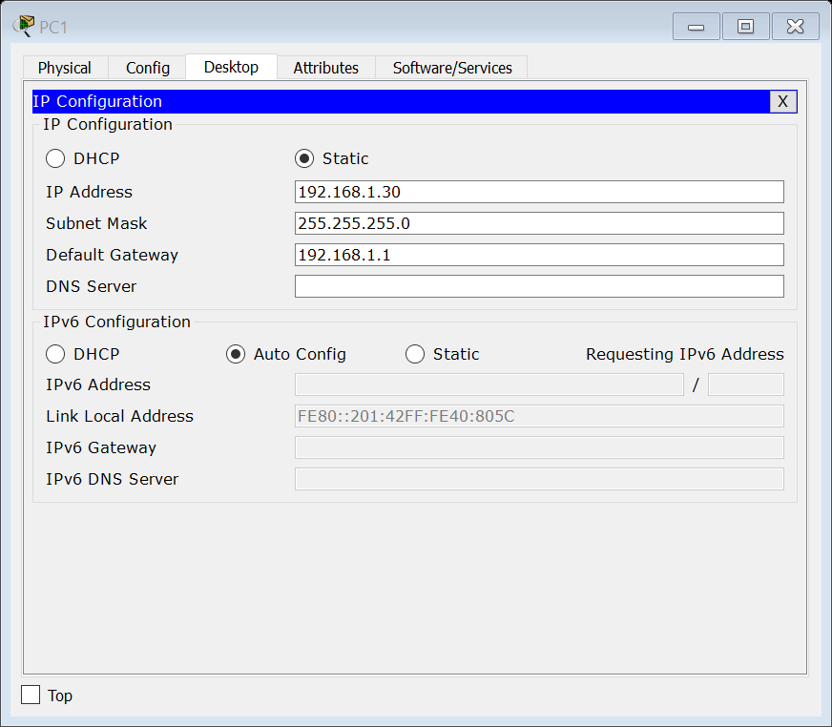
PC1 set IP
ไปที่ Desktop>IP Config.
ทดลอง ping ไปหา
192.168.1.2
192.168.1.1

Slide 14
ทุก Interface จะต้องเป็นสีเขียว

Slide 15
Router1 : Run RIP
Router1(config)#router rip (เข้าโหมด Router โดยใช้โปรโตคอล RIP)
(ทำการประกาศเน็ตเวิร์คที่เชื่อมต่อด้วยทั้งหมด)
Router1(config-router)#network 10.1.1.0
Router1(config-router)#network 172.16.10.0
Router1(config-router)#network 130.33.2.0
Router1(config-router)#network 24.17.2.0

Slide 16
Router2 : Run RIP
Router2(config)#router rip (เข้าโหมด Router โดยใช้โปรโตคอล RIP)
(ทำการประกาศเน็ตเวิร์คที่เชื่อมต่อด้วยทั้งหมด)
Router2(config-router)#network 10.1.1.0

Slide 17
Router3 : Run RIP
Router3(config)#router rip (เข้าโหมด Router โดยใช้โปรโตคอล RIP)
(ทำการประกาศเน็ตเวิร์คที่เชื่อมต่อด้วยทั้งหมด)
Router3(config-router)#network 130.33.2.0

Slide 18
Router4 : Run RIP
Router4(config)#router rip (เข้าโหมด Router โดยใช้โปรโตคอล RIP)
(ทำการประกาศเน็ตเวิร์คที่เชื่อมต่อด้วยทั้งหมด)
Router4(config-router)#network 172.16.10.0
Router4(config-router)#network 192.168.1.0

Slide 19
Router5 : Run RIP
Router5(config)#router rip (เข้าโหมด Router โดยใช้โปรโตคอล RIP)
(ทำการประกาศเน็ตเวิร์คที่เชื่อมต่อด้วยทั้งหมด)
Router5(config-router)#network 24.17.2.0
Router5(config-router)#network 193.168.1.0

Slide 20
ทดสอบการ ping และ traceroute
Router2 -> Router3, 4, 5, PC1
Router3 -> Router2, 4, 5, PC1
Router4 -> Router2, 3, 5, PC1
Router5 -> Router2, 3, 4, PC1
PC1 -> Router1, 2, 3, 4, 5

Slide 21
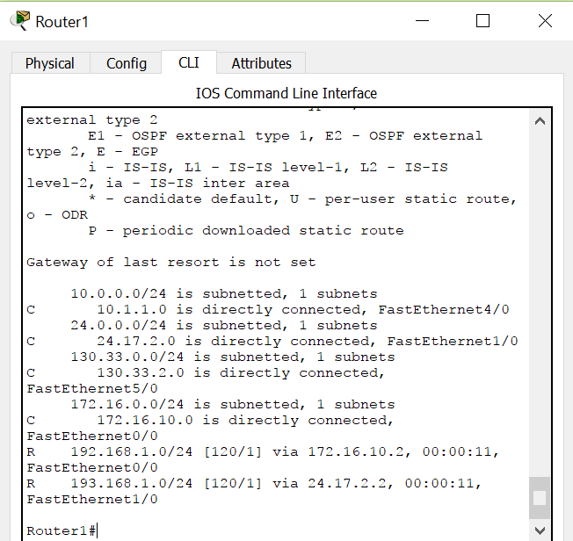
คำสั่งแสดงตาราง Routing Table
Router#show ip route

Slide 22
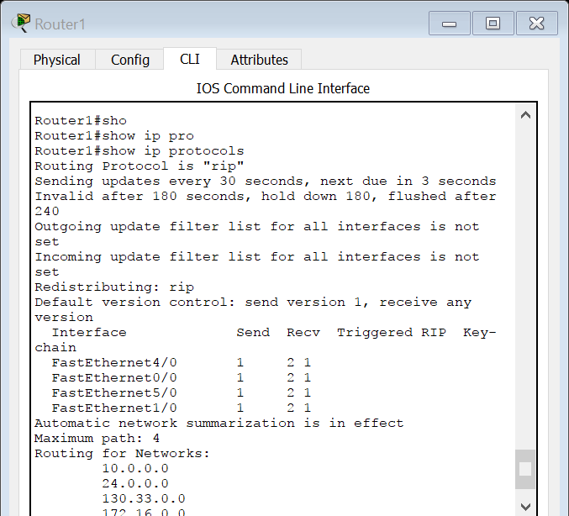
คำสั่งดูข้อมูลของโปรโตคอลค้นหาเส้นทาง
Router#show ip protocols

Slide 23
โจทย์ท้าทายเพิ่มเติม
ให้นศ.ทดลองเพิ่ม PC2 ที่ Switch2
แล้วลองคอนฟิกให้ ping หา PC1 ให้ได้

